Slide 1
সবাইকে স্বাগতম

Slide 2
যুলহাসনাইন মোঃ ওমর ফুরকানী
সহকারি শিক্ষক
দেবারাই সরকারি প্রাথমিক বিদ্যালয়
বিয়ানীবাজার, সিলেট।

Slide 3
পাঠ পরিচিতি
শ্রেণীঃ ৫ম
বিষয়ঃ প্রাথমিক বিজ্ঞান
পাঠঃ জীবনের জন্য পানি
বিশেষ পাঠঃ পানিচক্র
পৃষ্ঠা নম্বরঃ ১৭
সময়ঃ ৩৫ মিনিট

Slide 4
শিখনফল
এই পাঠ শেষে শিক্ষার্থীরা-
৩.২.১ পানিচক্র ব্যাখ্যাসহ বর্ণনা করতে পারবে।
৩.২.২ গ্লাস বা বোতলে খুব ঠান্ডা পানি বা বরফ রাখলে এর বাইরের দিকে বিন্দু বিন্দু পানি জমে কেন তা ব্যাখ্যা করতে পারবে।

Slide 5
চলো ভিডিওটি দেখি-
পানির বাষ্পীভবন, ঘনীভবন এবং প্রস্বেদন এর মাধ্যমে সঞ্চারণ।
ভিডিওটিতে আমরা কি দেখলাম ?
পানির এই বিভিন্ন মাধ্যমে সঞ্চারণকে কি বলে?
পানিচক্র।

Slide 6
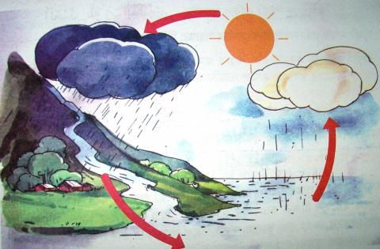
ছবিতে কি দেখতে পাচ্ছো-
সূর্যের তাপে পানি বাষ্প হয়ে উপরে উঠে মেঘে পরিণত হচ্ছে।
এই প্রক্রিয়াকে কি বলে?
বাষ্পীভবন।
মেঘ উপরে উঠে শীতল হয়ে বৃষ্টি হয়ে পৃথিবীতে পতিত হয়।
এই প্রক্রিয়াকে ঘণীভবন বলে।
বৃষ্টির পানি নদী, খালের মাধ্যমে আবার জলীয় বাষ্পে পরিণত হয়।
এই সামগ্রিক প্রক্রিয়াকে পানিচক্র বলে।

Slide 7
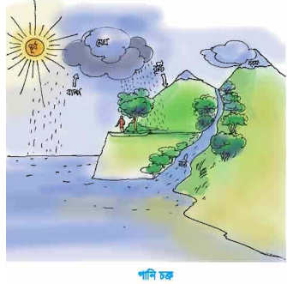
আজকের পাঠঃ
পানিচক্র

Slide 8
পানিচক্র

Slide 9
দলীয় কাজঃ
পর্যবেক্ষণঃ
১। বরফের টুকরোগুলো খালি গ্লাসে রেখে অপেক্ষা করি।
২। কিছুক্ষণ অপেক্ষা করার পর দেখা যাবে গ্লাসের বাইরে বিন্দু বিন্দু পানি জমেছে।
৩।সূর্যের আলোয় রাখার ফলে দেখা যাবে গ্লাসের পানি ধীরে ধীরে কমতে থাকবে এবং এক সময় গ্লাসে কোন পানি থাকবে না।
পানি কিভাবে বাষ্পে পরিণত হয় তাঁর একটি পরীক্ষা করি।
উপকরণঃ বরফের টুকরো, একটি গ্লাস, আলোময় একটি স্থান।

Slide 10
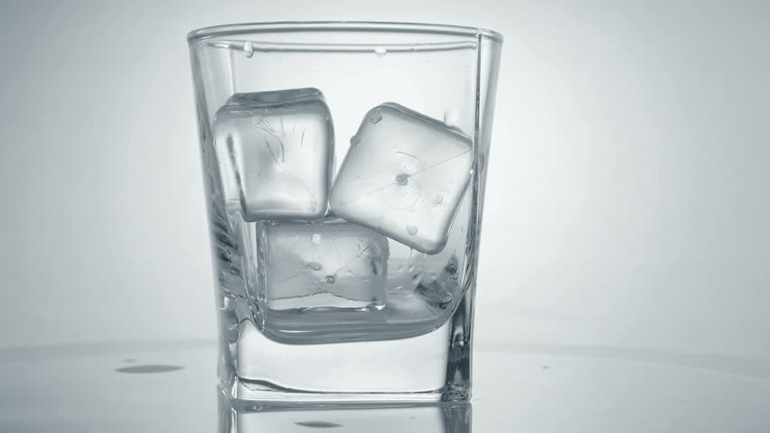
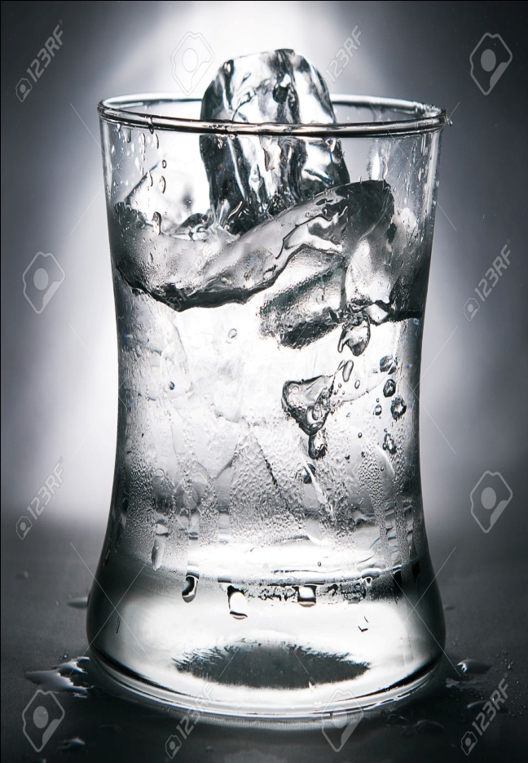
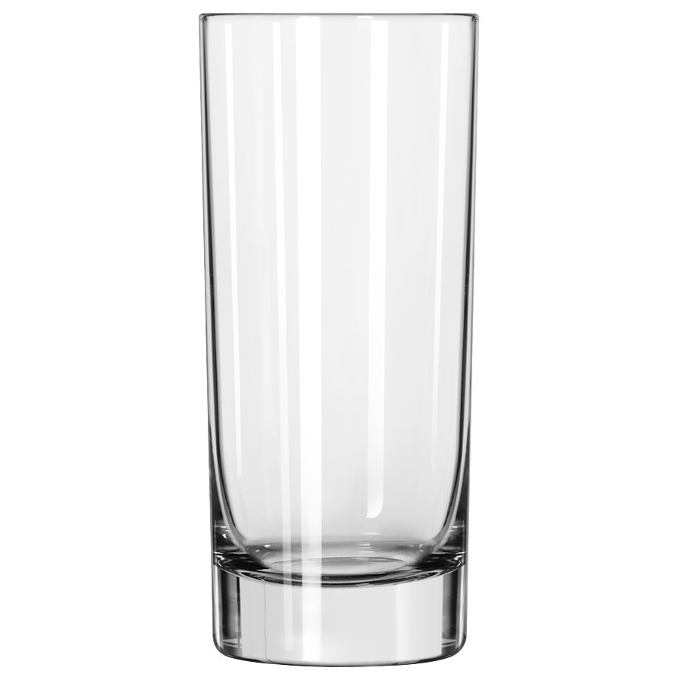
পানির বিভিন্ন অবস্থার পরিবর্তনগুলো লক্ষ্য করি-
সিদ্ধান্তঃ
সুতরাং আমরা এই সিদ্ধান্তে উপনীত হতে পারি যে, বিভিন্ন অবস্থায় পানি পরিবর্তিত হয়। আর পানির এই পরিবর্তনকে পানিচক্র বলে।
গ্লাসে বরফের টুকরো
বরফ গলে পানিতে পরিণত হয়েছে।
সূর্যের তাপে পানি জলীয় বাষ্পে পরিণত হয়েছে।

Slide 11
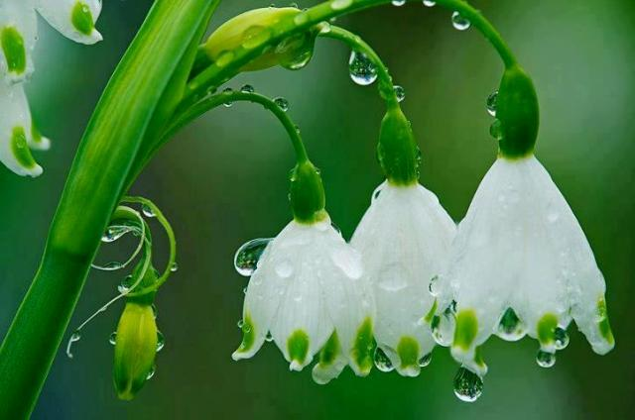
বাড়ির কাজ
সবাইকে ধন্যবাদ
তোমার বাড়ির পুকুরের পানি পানিচক্রের মাধ্যমে কিভাবে পরিবর্তিত হচ্ছে তা ৫টি বাক্যে লিখে আনবে।

